Slide 1
التَّشَهُّدُ، وَالصَّلاةُ عَلَى النَّبِيِّ الكريم

Slide 2
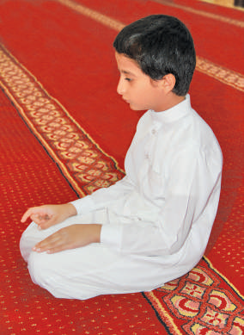
التَّشَهُّدُ، وَالصَّلاةُ عَلَى النَّبِيِّ صلى الله عليه وسلم وَمَا يُشْرَعُ الاسْتِعَاذَةُ مِنْهُ قَبْلَ السَّلام
الوحدة
4
1- التَّشَهُّدُ الأَوَّلُ :
الدرس الثاني
التَّشَهُّدُ، وَالصَّلاةُ عَلَى النَّبِيِّ
التحيَّاتُ لله والصلواتُ الطيباتُ، الُسلام عليك أيُّهَا النَّبِيُّ وَرَحْمَةُ اللهِ وَبَرَكَاتُهُ، السلامُ عَلَيْنَا وَعَلَى عِبَادِ اللهِ الصالِحينَ
أشهَدُ أنْ لاَ إلَه إلاَّ اللهَ، وَ أَشهَدُ َأنَّ مُحمَّدًاً عَبْدُهُ وَرَسولُه

Slide 3
الوحدة
4
*- موضع التَّشهد الأول :
الدرس الثاني
التَّشَهُّدُ، وَالصَّلاةُ عَلَى النَّبِيِّ
في الجلوس بعد الركعة الثانية من( صلاة الظهر , العصر , المغرب , العشاء )

Slide 4
2- التَّشَهُّدُ الأَخِيرُ :
و يشمل :
الوحدة
4
ب- الصلاة على النبي صلى الله عليه و سلم و هي :
أ- التَّشهد الأول
الدرس الثاني
التَّشَهُّدُ، وَالصَّلاةُ عَلَى النَّبِيِّ
اللَّهمَّ َ صلِّ على ُ محمَّد، َوعلى آل ُمحمَّد، َكما َ صلَّيت َعلى ابراهيم و على آل ابراهيم , إنك حميد مجيد , و بارك على محمد وعلى آل محمد كما باركت على ابراهيم وعلى آل ابراهيم , إنك حميد مجيد

Slide 5
الوحدة
4
*- موضع التَّشهد الأخير:
الدرس الثاني
التَّشَهُّدُ، وَالصَّلاةُ عَلَى النَّبِيِّ
في الجلوس بعد الركعة الأخيرة

Slide 6
*- الاسْتِعَاذَةُ قَبْلَ السَّلامِ :
*- أمرنا نبينا محمد صلى الله عليه و سلم أن نستعيذ بالله من أربع فنقول بعد التشهد و الصلاة على النبي صلى الله عليه و سلم : اللهم إني أعوذ بك
الوحدة
4
الدرس الثاني
التَّشَهُّدُ، وَالصَّلاةُ عَلَى النَّبِيِّ
2
4
من عذاب القبر
من شرّ فتنة المسيح الدّجال
1
3
من عذاب جهنم
من فتنة المحيا و الممات

Slide 7
تجدنا في جوجل

Slide 8
الوحدة
4
الدرس الثاني
التَّشَهُّدُ، وَالصَّلاةُ عَلَى النَّبِيِّ

Slide 9
انتهى الدرس

